Slide 1

Fælles Bibliotekssystem (FBS 2.0)
Kick-off af superbrugeruddannelse
Version 1.0
COMMERCIAL IN CONFIDENCE | SSE/16861/SLI/0211

Slide 2

Velkomst og Præsentation
Kick-off superbrugeruddannelse
Velkommen til
kick-off på superbrugeruddannelsen for FBS 2.0
Velkommen
Præsentation af undervisere fra Systematic
Praktisk information vedr. onlineundervisning (spilleregler)
Kort gennemgang af programmet for kick-off

Slide 3
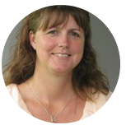
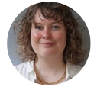
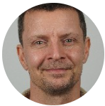
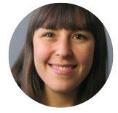
Undervisere fra Systematic (Implementeringsteam)
Kick-off superbrugeruddannelse
Pernille
Anne
Andersen
Riise
Project Manager
Systematic
Senior Specialist, Customer Onboarding
Systematic
Niels
Julie
Frank Kaagaard
Fosdam Hingeberg
Specialist, Customer Onboarding
(bibliotekar)
Systematic
Specialist, Service Desk
(bibliotekar)
Systematic

Slide 4
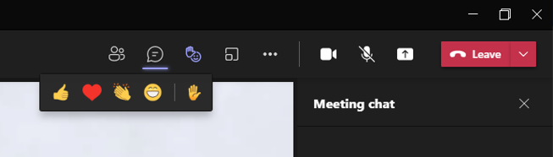
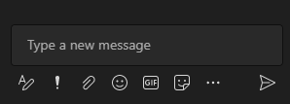
Kick-off superbrugeruddannelse
Spilleregler - onlineundervisning
  Kameraet skal være tændt, så vi alle kan se hinanden – dette giver en bedre fornemmelse af at være på kursus med andre deltagere.
  Din mikrofon skal være slukket, når du ikke taler.
  Når du har spørgsmål eller kommentarer kan du - markere med en ”hånd” – nu kan jeg se, at du har et spørgsmål eller en kommentar.
  Chat er åben – men må kun anvendes ved udfordringer med teknikken.
Række hånden op
Kamera - tændt
Mikrofon - slukket
Skriv kommentar

Slide 5


Efter hvert punkt besvarer vi spørgsmål i den rækkefølge, I har markeret med en hånd.

Slide 6

Kick-off superbrugeruddannelse
Program
Formålet med kurset
Hvad og hvorfor FBS 2.0?
Systemlandskab - Overgang til FBS 2.0
Superbrugerrollen
Superbrugeruddannelsen
Gennemgang af undervisningsmaterialer
Introduktion til selvstudie
Demo af Cicero Mobile
Næste skridt

Slide 7
Kick-off superbrugeruddannelse
Formålet med kurset

Slide 8

Kick-off superbrugeruddannelse
Formålet med kurset:
At sætte rammen for det samlede uddannelsesforløb.
At introducere dig til rollen som superbruger i FBS 2.0.
At give dig et overblik over uddannelsesmaterialerne.
At klæde dig på til det selvstudium, der ligger forud for det fysiske kursus.

Slide 9
Kick-off superbrugeruddannelse
Hvad og hvorfor FBS 2.0?

Slide 10

Kick-off superbrugeruddannelse
Hvad er FBS 2.0?
Det nye Fælles Bibliotekssystem = FBS 2.0
FBS 2.0 er det nye fælles bibliotekssystem, som erstatter det nuværende FBS. Betegnelsen bruges både om implementeringsprojektet og selve systemet. I daglig tale kaldes systemet Cicero.
Omfatter:
Folkebiblioteker
Skolebiblioteker
Ikke-kommunale institutioner
Dansk Centralbibliotek for Sydslesvig
Leverandør: Systematic
Kontraktansvarlig: KOMBIT

Slide 11

Kick-off superbrugeruddannelse
Hvorfor FBS 2.0?
Formål
At sikre fortsat høj kvalitet i bibliotekernes service til borgerne gennem et stabilt, tidssvarende og fremtidssikret system, der giver medarbejderne bedre arbejdsgange og en bedre brugeroplevelse.
Forandring
Tekniske ændringer:
Ny, forbedret brugergrænseflade Cicero Mobile (WEB-løsning)
Automatisk opdatering af systemet ved ny version
Nye eller opdaterede integrationer til den fælleskommunale infrastruktur
Opdatering til en mere moderne og stabil teknologiplatform (ny database)
Bedre muligheder for videreudvikling af systemet samt implementering af nye integrationer
Nye arbejdsgange:
Nye funktioner i FBS 2.0, der optimerer nuværende arbejdsgange
Nogle processer vil ændre sig - med fokus på forbedringer

Slide 12
Spørgsmål fra håndsoprækning

Slide 13
Kick-off superbrugeruddannelse
Systemlandskab
Overgang til FBS 2.0

Slide 14






Systemlandskab
For at få mest muligt ud af Cicero er der behov for en række integrationer til eksterne systemer, så Cicero kan fungere i samspil med bibliotekets hjemmeside, selvbetjeningsmaskiner, økonomisystem, CPR-register, brugerstyring, mv.
Cicero
Surf
Cicero
Slide
Cicero
Explore
Materialeleverandør
Kick-off superbrugeruddannelse
Serviceplatform
Debitor
Finans
Faktura
Brugerstyring
Cicero
Mobile
Cicero
Join
CPR , CVR, MitID, STIL
ORS
Forsideservice
BLS
Selvbetjeningsudstyr
Scannere
Hyldelæsere
Gates
SMS og e-mail gateways
3. parts integrationer

Slide 15

Ingen konvertering fra FBS til FBS 2.0
Dine data følger med – ingen konvertering nødvendig
Ved overgangen til FBS 2.0 sker der ingen datakonvertering, da FBS 2.0 bruger de samme data som det nuværende FBS.
Selv om der ikke foretages konvertering, har I alligevel mulighed for at rydde op i jeres data i Cicero LMS/Cicero Mobile inden go-live.
KOMBIT har udarbejdet et dokument “Forslag-til-datavask-ifm-ibrugtagning-af-FBS 2.0” med konkrete anbefalinger til oprydning, som I kan foretage nu.
Link: https://cdn.kombit.dk/kombit/Media/639134754057373667/forslag-til-datavask-ifm-ibrugtagning-af-fbs-20.pdf
Kick-off superbrugeruddannelse

Slide 16
Kick-off superbrugeruddannelse
Superbrugerrollen

Slide 17
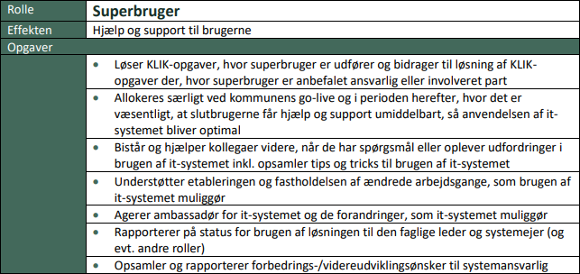
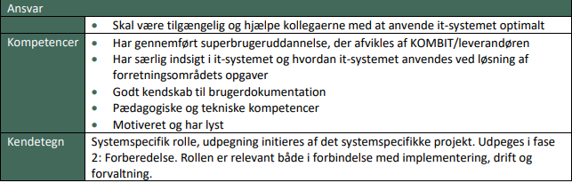
Superbrugerrollen jf. KOMBITs rollegalleri
Kick-off superbrugeruddannelse
Superbrugerrollen

Slide 18





Kick-off superbrugeruddannelse
Overordnede forventninger til superbrugerrollen i FBS 2.0
Superbrugerrollen
Bidrage til planlægning og gennemførelse af undervisning for slutbrugere i din organisation
Fungere som lokal fagperson og undervise, samt støtte kollegaer i brugen af Cicero
Yde support ved go-live, Early life supporten og i den løbende drift
Samarbejde med systemadministratoren om konfiguration af Cicero
Sikre tæt koordinering med kommunens supportorganisation – særligt hvis du ikke selv indgår i supporten

Slide 19
Uddannelse af slutbrugere – kommunens ansvar
Kick-off superbrugeruddannelse
Superbrugerrollen
Superbrugerne og kommunens projektleder planlægger og afholder uddannelse for kommunens slutbrugere. Dette arbejde påbegyndes - efter du har afsluttet din superbrugeruddannelse.
Systematic leverer støttematerialer til uddannelsen:
Generel uddannelsesplan (kan tilpasses egen kommune)
Målgruppespecifikt overblik over materialer (hvilke materialer til hvilke målgrupper)
As-is/to-be vejledning (udvalgte forandringer fra FBS til FBS 2.0)
Undervisningsmaterialer (test, quiz, præsentationer, gruppeøvelser)
Selvstudie i Cicero Connect (praktiske øvelser i Cicero)
Der stilles et uddannelsesmiljø til rådighed for hver kommune til undervisningen samt træning i Cicero.

Slide 20
Kick-off superbrugeruddannelse
Superbrugeruddannelsen

Slide 21
Kick-off superbrugeruddannelse
Mål for superbrugeruddannelsen
Superbrugeruddannelsen
Som deltager på superbrugeruddannelsen i Cicero (FBS 2.0) klædes du på til at varetage rollen som superbruger i din kommune.
Efter endt uddannelse:
er du rustet til at undervise kommunens slutbrugere i brugen af Cicero
klædt på til at yde support til dine kollegaer og kommunens øvrige slutbrugere ved go-live
har du et godt kendskab til de ændringer og forbedringer, der følger med overgangen fra det nuværende FBS til nye FBS 2.0.

Slide 22

Superbrugeruddannelse
Kick-off superbrugeruddannelse
Superbrugeruddannelsen
Standardforløb
I dag
Aktiviteter
Kick-off online (1 time)
Selvstudie (5 timers hjemmearbejde)
Undervisning fysisk (3 timer)
Planlægning og afholdelse af slutbrugeruddannelse i kommunen
Go-live (Support til slutbrugere)
Systematic uddanner superbrugere, som efterfølgende underviser øvrige medarbejdere i kommunen. Det sikrer lokal forankring og undervisning tilpasset kommunens egne behov.
Koncept: "Flipped Classroom" og "Træn træneren"
Flipped Classroom (selvstudie) – superbrugerne forbereder sig hjemme med praktiske øvelser i Cicero inden den fysiske undervisning, så den fælles tid på selve kurset bruges på spørgsmål i Cicero samt fordybelse i rollen som superbrugere.
Træn træneren – superbrugerne uddannes ikke kun til at blive fortrolige med Cicero, men også til at undervise kollegaerne (kommunens slutbrugere) samt fungere som kommunens primære support ved ibrugtagningen af Cicero.

Slide 23
Spørgsmål fra håndsoprækning

Slide 24
Kick-off superbrugeruddannelse
Gennemgang af undervisningsmaterialer

Slide 25

Kick-off superbrugeruddannelse
Undervisningsmaterialer
Som superbrugere får I adgang til de undervisningsmaterialer, der er udarbejdet til superbrugeruddannelsen i forbindelse med implementeringen af FBS 2.0.
I kan efterfølgende bruge de samme materialer, når I selv skal undervise slutbrugerne.
Lad os se nærmere på hvert enkelt materiale – hvem det er målrettet, og hvad formålet er med materialet.

Slide 26
Undervisningsmaterialer
Kick-off superbrugeruddannelse
Gennemgang af undervisningsmaterialer
Uddannelsesplaner FBS 2.0
Præsentationsmateriale for FBS 2.0
Målgruppen: Projektledere og superbrugere
Formål: At understøtte superbrugere og projektledere i planlægningen af slutbrugeruddannelsen, der baseres på træn-træneren'-konceptet.
Planen kan bruges til at identificere og tilrettelægge uddannelsen, målrettet de forskellige målgrupper der skal anvende Cicero.
Målgruppen: Projektledere og superbrugere
Formål: Et kommunikationsværktøj der sikre en ensartet og letforståelig introduktion til FBS 2.0 og implementeringsprocessen på tværs af kommunerne.
Materialet anvendes som støtte til projektledere i opstartsfasen og senere som støtte til superbrugere i slutbrugerundervisningen.
Materialet kan tilpasses kommunens egen kontekst, for eksempel med lokal information om FBS 2.0 implementeringen.

Slide 27
Undervisningsmaterialer
Kick-off superbrugeruddannelse
Gennemgang af undervisningsmaterialer
As-Is/To-Be vejledning FBS 2.0
Målgruppespecifikt overblik over uddannelsesmaterialer FBS 2.0
Målgruppen: Superbrugere, Projektledere og Faglige ledere
Formål: At identificere de væsentligste forandringer og deres omfang, så hver kommune kan planlægge og udvikle aktiviteter, der understøtter den lokale forandringsledelse og sikrer en succesfuld implementering af ny eller ændret funktionalitet i FBS 2.0.
Målgruppen: Superbrugere
Formål: At understøtte superbrugernes forberedelse og gennemførelse af slutbrugeruddannelsen i egen kommune gennem et målgruppespecifikt overblik.
Overblikket giver dig som superbruger en idé til, hvilke materialer du skal anvende i uddannelsen af de forskellige målgrupper, og hvad der opnås med uddannelsen af en målgruppe (læringsmål), samt hvilke læringsstile materialerne understøtter.

Slide 28
Undervisningsmaterialer
Kick-off superbrugeruddannelse
Gennemgang af undervisningsmaterialer
Præsentation Kick-off af superbrugeruddannelse (online) FBS 2.0
Præsentation superbrugeruddannelse (fysisk) FBS 2.0
Målgruppen: Superbrugere
Formål: Præsentationen er todelt og tjener to formål:
Dels fungerer den som et kick-off for superbrugere på FBS 2.0-uddannelsen.
Derudover er den udformet, så de uddannede superbrugere efterfølgende selv kan anvende den til at videreuddanne øvrige superbrugere i kommunen — det vil sige kolleger, der ikke har haft mulighed for at deltage i superbrugeruddannelsen i implementeringen.
Udvalgte dele af præsentationen kan desuden anvendes til at igangsætte slutbrugernes uddannelse og selvstudie, og fungerer således som et praktisk undervisningsredskab for superbrugerne i oplæringen af slutbrugerne.
Målgruppen: Superbrugere
Formål: Præsentationen anvendes af superbrugere i forbindelse med afholdelse af et 3-timers kursus i Cicero for øvrige superbrugere og slutbrugere — både fysisk og online.
Den er udformet som en drejebog for undervisningen, idet slides er opbygget i overensstemmelse med kursusprogrammet og guider underviseren fra start til slut.
Præsentationen sikrer en ensartet og struktureret undervisning på tværs af kommunerne, og giver superbrugerne et solidt afsæt for at afvikle kurset.

Slide 29
Undervisningsmaterialer
Kick-off superbrugeruddannelse
Gennemgang af undervisningsmaterialer
Video vejledninger
Gruppearbejde (Stationstræningsopgaver) FBS 2.0
Videovejledninger:
Opret og opfyld reservation
Opret og opfyld booking
Udlån og aflevering af materiale
Opret og rediger låner
Søgning på materialer og bibliografiske poster
Opgavehåndtering
Cicero Surf
Cicero Slide
Se lånerstatus og administrer låners udlån og reservationer, samt se låners mellemværende.
Fremsøgning og udskrift af udlånsstatus.
Cicero Join
Gruppearbejde (stationstræningsopgaver):
Superbrugerrollen
Slutbrugeruddannelsen
Forandring fra FBS – FBS 2.0
Ikonøvelse
Skattejagt i Cicero Mobile
Målgruppen: Superbrugere og slutbrugere
Formål: Videovejledningerne kan supplere undervisningen og give jer superbrugere mulighed for at genopfriske og styrke jeres kendskab til de mest anvendte dagligdagsprocesser i Cicero.
De 11 vejledninger er tilgængelige via Cicero Connect og kan anvendes både til undervisningen og som opslagsværktøj i den daglige drift efter go-live.
Se overskriften på de 10 videovejledninger, i den blå dialogboks til venstre.
Link: Videovejledninger
Målgruppen: Superbrugere og slutbrugere
Formål: Gruppearbejdet (stationstræningen) er en samarbejdsøvelse, hvor jeres kollegaer løser konkrete opgaver inden for nogle udvalgte emner.
Formålet er at styrke det fælles fundament, opbygge et kollegialt fællesskab og skabe rum til at dele erfaringer og perspektiver.
Der er i alt 5 øvelser, hvoraf de 3, der står med fed skrift, kan I bruge direkte, når I skal undervise slutbrugerne i jeres organisation.
Se overskriften på øvelserne i den blå dialogboks til venstre.

Slide 30
Undervisningsmaterialer
Kick-off superbrugeruddannelse
Gennemgang af undervisningsmaterialer
Tip en 10’er FBS 2.0
Selvstudie FBS 2.0
Målgruppen: Superbrugere og slutbrugere (folkebibliotek og skolebibliotek)
Formål: Denne test er udarbejdet til brugere af Cicero og har til formål at afprøve og styrke kendskabet til systemets grundlæggende funktioner og begreber.
Gennem 10 udsagn med tre svarmuligheder får deltagerne mulighed for at reflektere over deres viden og identificere områder, hvor der kan være behov for yderligere læring.
Der er udarbejdet tip en 10’er til følgende områder: Superbrugere, skolebibliotek og folkebibliotek.
Målgruppen: Superbrugere og slutbrugere
Formål: Selvstudiet giver deltagerne mulighed for at tilegne sig praktiske færdigheder i Cicero i eget tempo og på tidspunkter, der passer ind i hverdagen.
Gennem praktiske øvelser i et dedikeret uddannelsesmiljø klædes brugerne på til at navigere i systemet, afprøve funktioner og opbygge fortrolighed med Cicero – uden at det kræver fremmøde.
Der er udarbejdet selvstudie til følgende områder: Skolebibliotek og folkebibliotek.
Bemærk: Mange af øvelserne er overlappende.

Slide 31

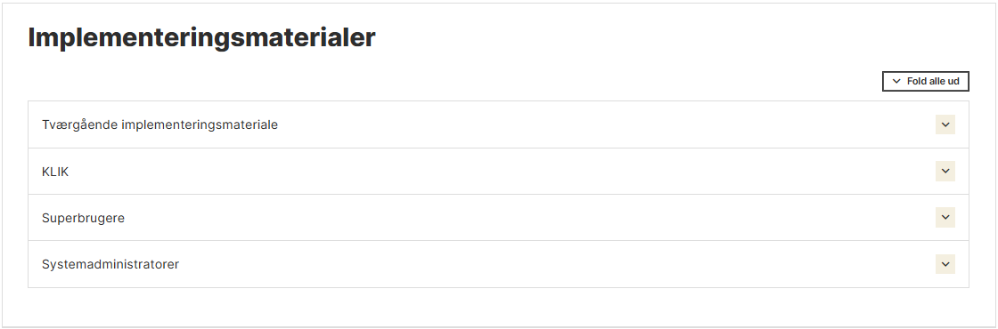
Kick-off superbrugeruddannelse
Hvor finder du materialerne?
Alle materialer ligger i KOMBITs dokumentbibliotek:
LINK: https://dok.kombit.dk/borgernaere-loesninger/bibliotekernes-data-og-it-bdi/fbs-20
Uddannelsesmiljøet får I adgang til senere i dette kick-off.

Slide 32
Spørgsmål fra håndsoprækning

Slide 33
Kick-off superbrugeruddannelse
Introduktion til selvstudie

Slide 34

Kick-off superbrugeruddannelse
Introduktion til selvstudie i Cicero
Selvstudiet giver dig mulighed for at tilegne dig praktiske færdigheder i Cicero i dit eget tempo og på tidspunkter, der passer ind i din hverdag.
I et tildelt uddannelsesmiljø øver du dig med praktiske øvelser, hvor du navigerer i systemet, afprøver funktioner og opbygger fortrolighed med Cicero – uden krav om fremmøde.
Der er udarbejdet selvstudier til to fagområder:
  Skolebibliotek
  Folkebibliotek.
Som superbruger skal du gennemføre det eller de selvstudier, der passer til dit ansvarsområde. Dækker du begge fagområder i kommunen, skal du gennemføre begge selvstudier. Er fagområderne fordelt mellem flere superbrugere, gennemfører du kun det selvstudie, der matcher dit ansvarsområde.
💡Inden du går i gang med de praktiske øvelserne (selvstudiet), vil vi anbefale dig at se de tidligere nævnte videovejledninger.
Link til videovejledningerne: Videovejledninger

Slide 35
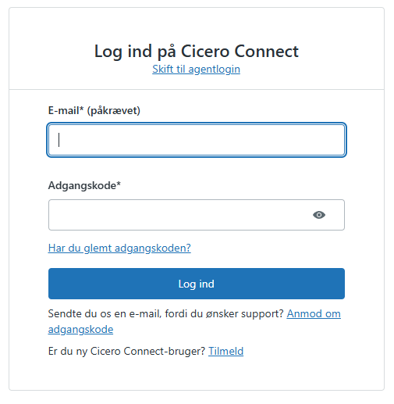
Sådan logger du på selvstudiet i Cicero Connect.
Kick-off superbrugeruddannelse
Introduktion til selvstudie
Klik på dette link til selvstudie:
Selvstudiekurser FBS 2.0
Indtast E-mail
Indtast Adgangskode
De får E-mail samt adgangskode her i chatten.
⚠️ Alle kommuner anvender den samme kode.

Slide 36
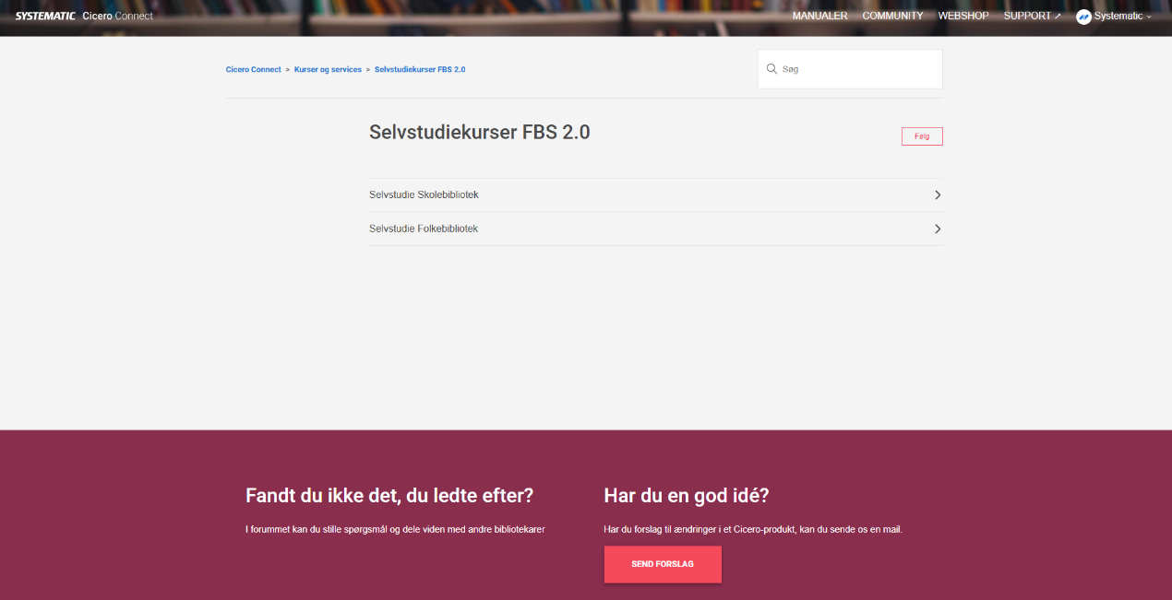
Hvordan tilgår du øvelserne?
Kick-off superbrugeruddannelse
Efter login vælger du, hvilken fagområde du vil arbejde med.
Selvstudiet indeholder opgaver for følgende fagområder:
🏛️ Folkebibliotek
🏫 Skolebibliotek
Introduktion til selvstudie

Slide 37
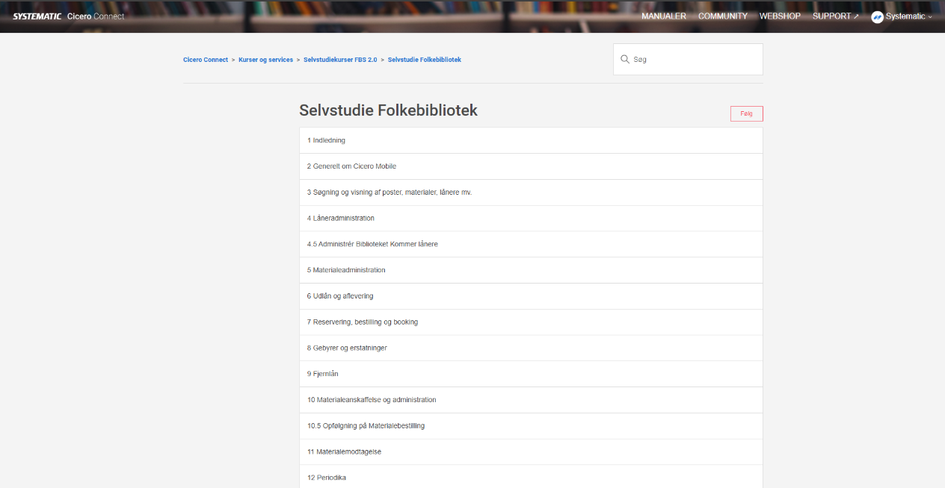
Hvordan tilgår du øvelserne?
Kick-off superbrugeruddannelse
Når du har valgt dit fagområde, får du en oversigt over de afsnit, du skal gennemføre. Hvert afsnit indeholder opgaver inden for sit emne, og vi anbefaler, at du gennemfører dem i den viste rækkefølge.
Introduktion til selvstudie

Slide 38
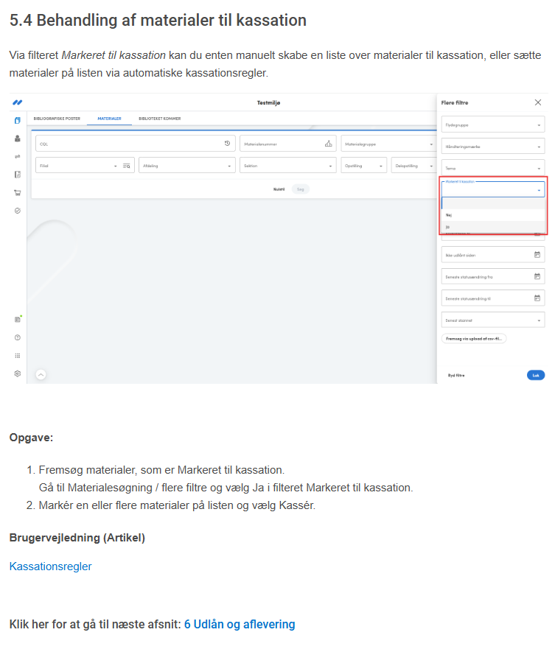
Sådan arbejder du med selvstudiet.
Kick-off superbrugeruddannelse
📂Åbn det første fagområde og løs disse øvelser i undervisningsmiljøet.
❓Er du i tvivl? Klik på Brugervejledningen og få mere information. Denne åbnes i en ny fane.
➡️Klik på "Klik her for at gå til næste afsnit" for at komme videre til næste afsnit med øvelser.
Introduktion til selvstudie

Slide 39
Hvordan er øvelserne opbygget?
Kick-off superbrugeruddannelse
1
1
Opgavenavn
Hvad arbejder du med?
Introduktion til selvstudie
2
2
Kontekst
Hvad handler denne opgave om?
3
Skærmbillede
Hvor i Cicero er du?
3
4
4
Opgave
Hvad skal du gøre – trin for trin?
5
5
Brugervejledning (Artikel)
Hvor finder du mere information?
6
6
KLIK her for at gå til næste afsnit
Her går du videre til næste afsnit med øvelser.

Slide 40

Har du spørgsmål undervejs?
Kick-off superbrugeruddannelse
Introduktion til selvstudie
🔍 Tjek først brugervejledningerne eller hjælpeikonet i Cicero Mobile.
👥 Spørg en kollega – måske kender denne svaret.
🙋 Finder I ikke svaret sammen? Tag spørgsmålet med til den fysiske undervisning – der er sat tid af til spørgsmål.
⛔ Kontakt ikke Systematics Service Desk med spørgsmål om selvstudiet (FBS 2.0) – denne er først klar til go-live for FBS 2.0 den 28.01.2027.

Slide 41
Lad os logge på selvstudiet og se på det?
Kick-off superbrugeruddannelse
Introduktion til selvstudie

Slide 42
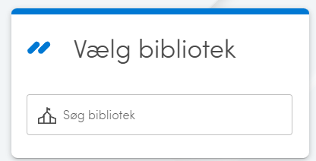
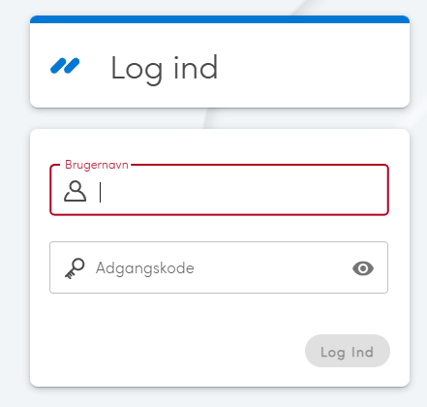
Uddannelsesmiljø – Adgang
Link samt adgangskoder til uddannelsesmiljø finder du i selvstudiet i afsnit ”1.1 Introduktion til selvstudiet”.
Kick-off superbrugeruddannelse
Uddannelsesmiljøet bygger på en delt opsætning hos DBC. Det betyder, at selvom I har hver jeres agency med filialer, vil beholdningen være delt og synkroniseret ens med DBC. Beholdningsdata vil derfor kunne opføre sig anderledes end i et “rigtigt” miljø.
Det er ikke muligt at afprøve CPR- og CVR-registret samt debitor- og finanssystemer i uddannelsesmiljøet, da disse ikke kan installeres op mod et testsystem.
Fjernlån og ordrer er simuleret, så de centrale arbejdsgange kan afprøves.
Fremsøg din kommune
⚠️
Uddannelsesmiljøet nulstilles hver fredag kl. 14.00, hvorved alt data går tilbage til standardindstillingerne.
Indtast: Brugernavn
Indtast: Adgangskode
Alle kommuner anvender den samme kode.

Slide 43
Spørgsmål fra håndsoprækning

Slide 44
Kick-off superbrugeruddannelse
Demo af Cicero Mobile

Slide 45
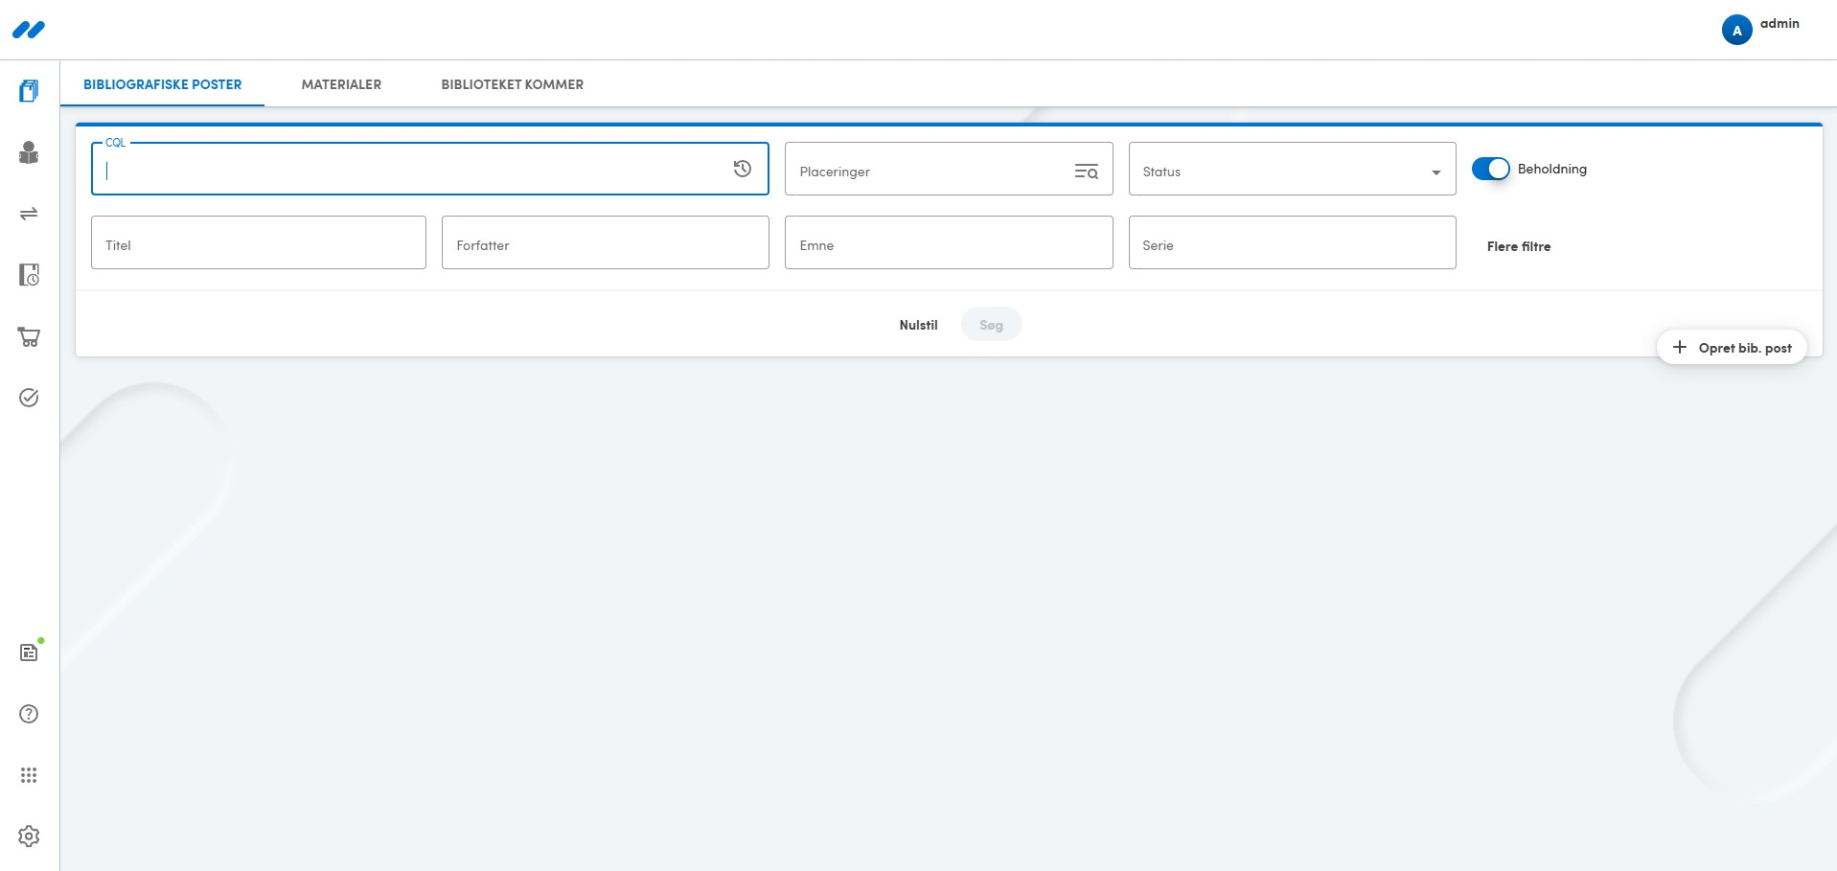
Demo af Cicero Mobile
Kick-off superbrugeruddannelse
Demo af Cicero Mobile

Slide 46
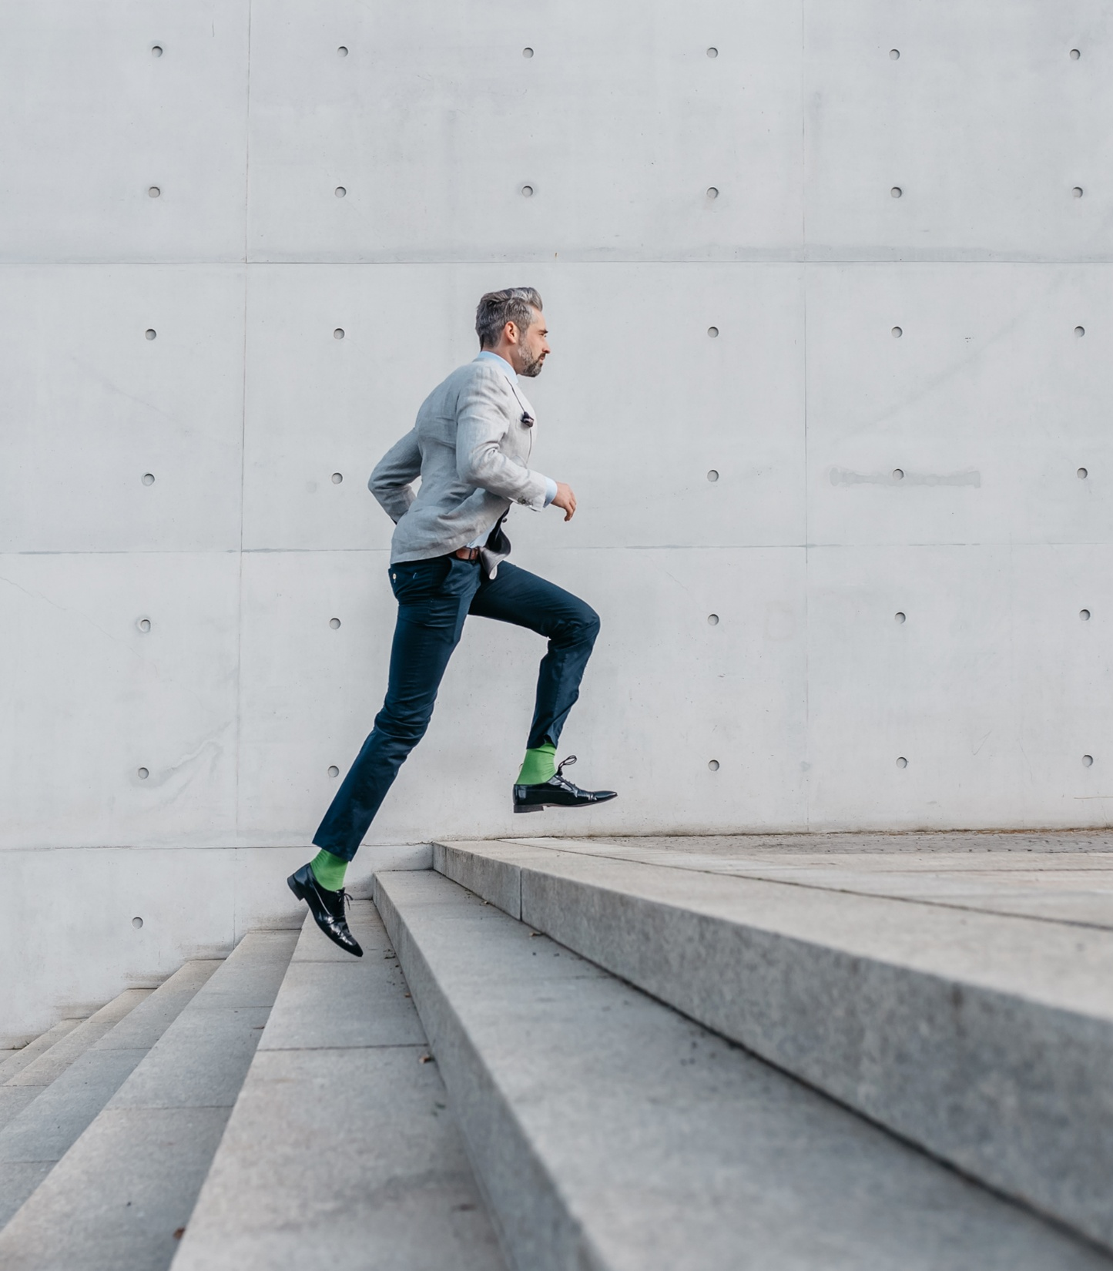
Kick-off superbrugeruddannelse
Næste skridt
Selvstudie minimum 5 timer –skal gennemføres inden den fysiske undervisning
Fysisk undervisning (3 timer)
– Tjek at du har fået dig tilmeldt et fysisk kursus!

Slide 47

Kick-off superbrugeruddannelse
Tak for i dag
God fornøjelse med selvstudiet
Vi ses næste gang til fysisk undervisning

